Slide 2
BAYER mundial
1863
Bayer y Weskott
1897
Acido Acetil Salicílico
1899
ASPIRINA

Slide 3
1925
Leverkusen, Alemania
1945
Dilución de Bayer
1952
Refundación
1999
100 años de la Aspirina

Slide 4
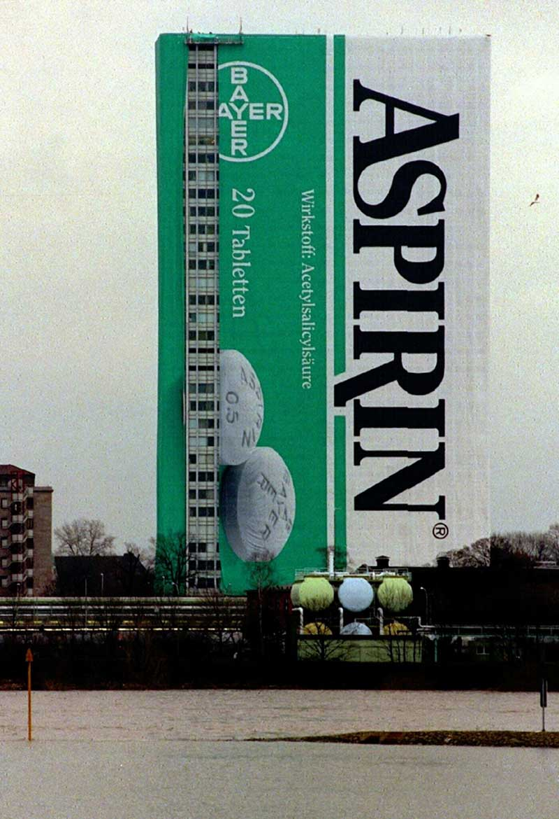
FESTEJO 100 AÑOS DEL INVENTO DE LA ASPIRINA

Slide 5
Venta Libre
1978 Laboratorio Miles
1984 Segmentación
1994 Sterling Winthrop
2002 Lipobay
2005 Roche Health Care – 2008 China

Slide 6
Central de OTC
Morristown, Nueva Jersey, Estados Unidos
Basilea, Suiza

Slide 7
BAYER en Argentina
Alemania
Munro
Pilar
Producción

Slide 9
COMERCIALIZACION

Slide 10
Productos
Sectores:
Bayer CropScience
Bayer MaterialScience AG
Bayer HealthCare
Animalhealth
Pharmaceuticals
Diabetes care
Consumer care

Slide 11
Productos OTC
Analgésicos
Antigripales
Gastrointestinales o antiácidos
Prevención
Dermacológicas
Multivitaminas
Vitamina C

Slide 12
Precios
Masivos
Selectivos
Premium
40 %
50 %
10 %

Slide 13
Canales de distribución
Droguerías
Farmacias

Slide 14
Transporte
GBA y Capital
Interior del país
24 horas.
48 horas.

Slide 15
Publicidad y Promoción
Varían según estrategia
Canal
Promoción
Reputación
Publicidad
Trabas
Incentivar el consumo de medicamentos
Publicidad en avisos
Revistas especializadas
Via publica

Slide 16
Competencia
En Argentina
“Elea”
Laboratorio nacional
Analgesicos: “Ibuprofeno”
Antiacidos: “Omeprazol”
“Pfizer”
Multivitaminicos: “Centrum”
Anti-inflamatorios: “Ibupirac”
A nivel global
“Glaxosmithkline”

Slide 17
Fuerza de Ventas
Area administrativa
Area de Ventas
Area operativa
Departamento de Trade Marketing
Bayer
Paternalista
Motivacion
Cursos financiados por la empresa
Educacion
Ventas individuales
Sistema de premios
Ventas nacionales
Hasta 15 %
Ventas regionales
Materia de cobranzas

Slide 18
Investigación de Mercado
Auditoria I.M.S.
(International Medical Statistics)

Slide 19
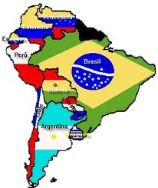
Exportaciones
Numero de exportaciones
40 % de lo producido
Uruguay
Destino de las exportaciones
Paraguay
Brasil
Chile
China
“Elevit”

Slide 20
PRODUCCION

Slide 21
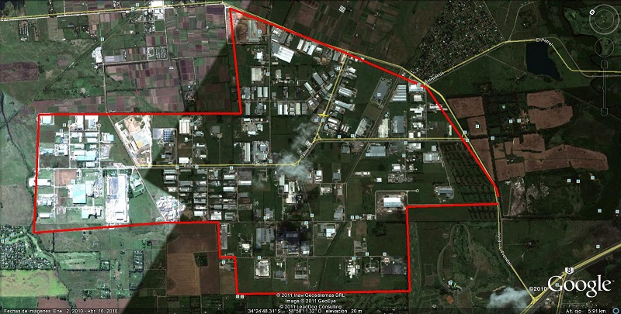
Parque Industrial Pilar

Slide 22
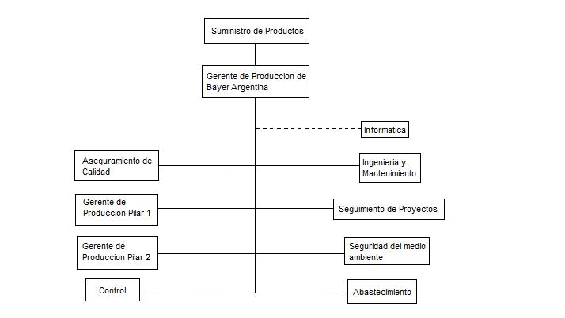

Slide 23
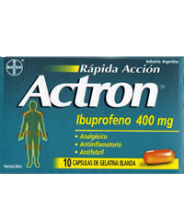
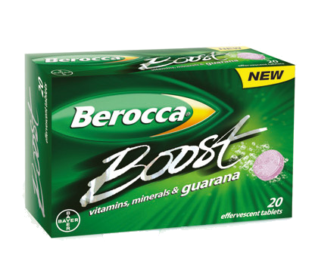
Producción
Analgésicos
Vitamínicos

Slide 24
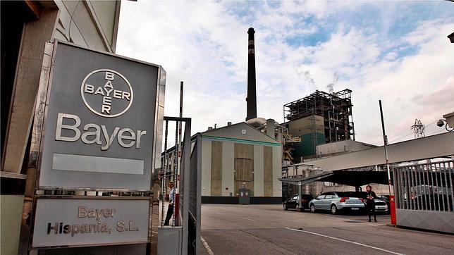
Materias Primas
La Felguera, España

Slide 25
CATALENT
Bayer
Empaque
Distribución de Capsulas de Gel

Slide 26
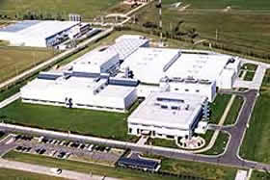
Pilar 1
8 Hectáreas
3 Billones de comprimidos

Slide 27
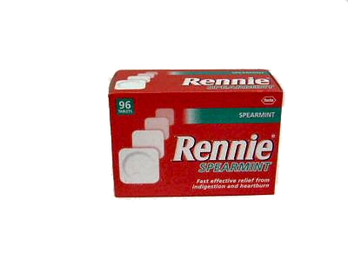
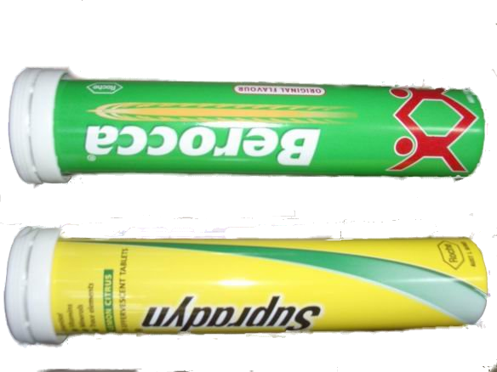
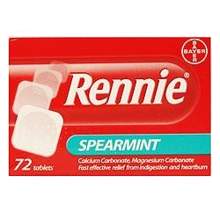

Slide 28
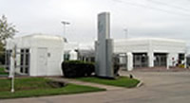
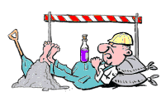
Pilar 2
970 Millones de dosis
Se adquiere en 2005

Slide 29
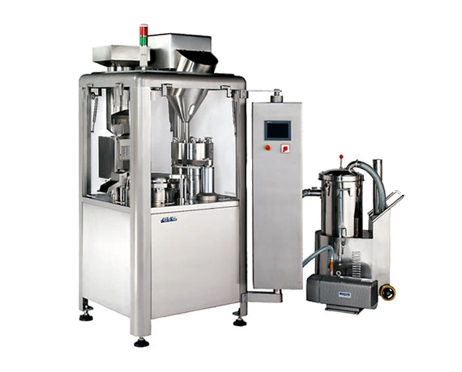
Maquinarias
MAQUINA ENCAPSULADORA

Slide 30
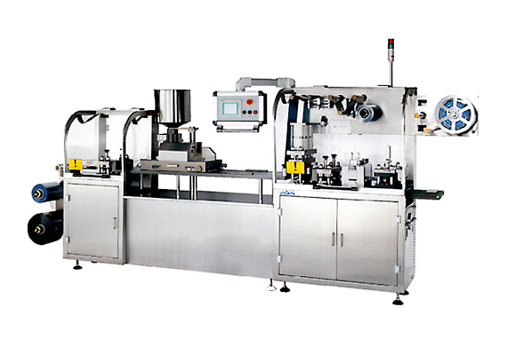
EMPAQUETADORA DE BLISTERS

Slide 31
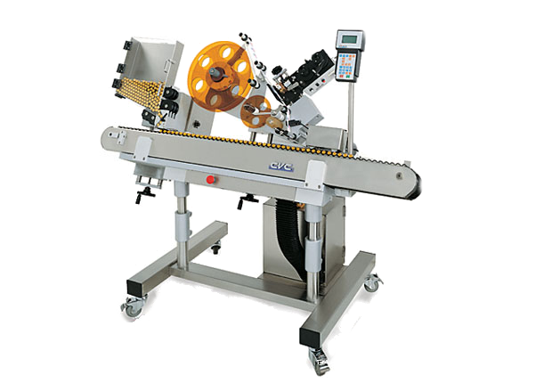
EMBOTELLADORA

Slide 32
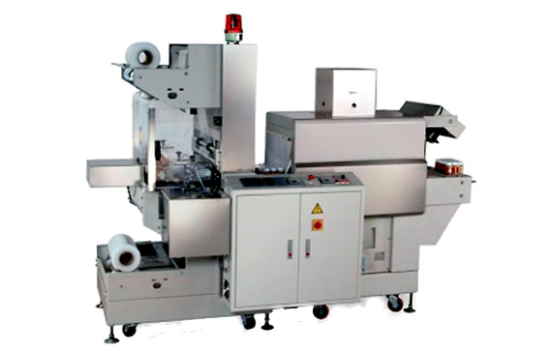
EMPACADORA

Slide 34
Seguridad
Cursos de Capacitación
Control Grupal
Equipo de Seguridad
Día de la Seguridad
Auto superación

Slide 36
Ampliaciones
2000
Centro de Distribución
5.000.000 de Dólares
2009
Ampliación del Centro de Distribución
2012
Empaque de Productos Hormonales
5,2 millones de Dólares

Slide 37
NO HAY MUCHO NUEVO PARA INVESTIGAR DENTRO DE LOS MEDICAMENTOS DE VENTA LIBRE
I+D
BCS TIENE 20 HECTAREAS DESTINADAS A INVESTIGACION Y DESARROLLO

Slide 38
Cuidado Ambiental
Gases de efecto invernadero 35%
Capacitar 26.000 empleados
Gases que agotan capa de ozono 70% y compuestos orgánicos volátiles 50%
Residuo de producción 2.5% respecto a las ventas

Slide 39
APROVISIONAMIENTO

Slide 40
Determinación de proveedores
SUPREME
(Supplier Relationship Management)
Selección del proveedor
Evaluación del proveedor
Optimización del proveedor

Slide 41
Selección del proveedor
Cada proveedor de Bayer pasará por los siguientes procesos de selección:

Slide 42
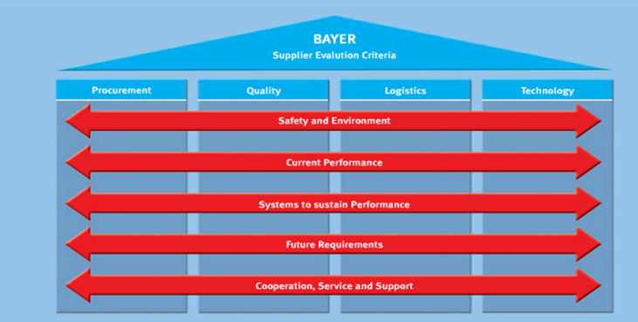
Evaluación del proveedor
Los criterios de evaluación son específicos para las siguientes áreas:

Slide 43
Evaluación del proveedor
Tipos de proveedores:
Las evaluaciones de los proveedores se puntúan usando un rango de resultados cuantitativos entre 0 y 100 puntos.
Los proveedores se clasifican como:
Supremo – Los proveedores que obtengan por encima de 90 puntos son de alto desempeño y son los socios preferidos para las relaciones estratégicas.
Estándar – Los proveedores que obtengan entre 70 y 90 puntos satisfacen las necesidades estándar de Bayer.
Pobre – Los proveedores que obtengan entre 50 y 70 puntos requieren atención especial en Optimización del proveedor.
Desvinculados – Los proveedores que obtengan por debajo de 50
puntos no son considerados para relaciones a largo plazo y/o para grandes
Volúmenes de compras y deberían ser desafectados a la mayor brevedad
posible.

Slide 44
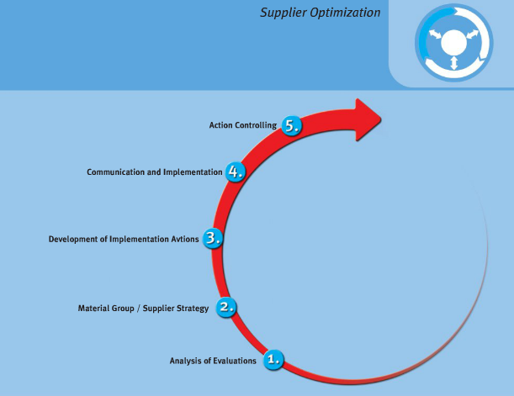
Optimización del proveedor
Optimizar el desempeño general de los proveedores consta de 5 pasos:

Slide 45
Optimización del proveedor
¿Cuáles son los factores de éxito?
La optimización del proveedor implica toda la cadena de suministro. Los precios y los contratos son importantes, pero las mejoras pueden y deben ser realizadas a lo largo de toda la cadena de valor de compras.
Los objetivos claramente definidos y las responsabilidades incrementan la posibilidad de mejorar el desempeño tanto en Bayer como con su proveedor.
Los seguimientos regulares son importantes. Usando la herramienta de control de acción, el estado de implementación actual de todas las acciones es monitoreada constantemente a través de Bayer.
Terminar con proveedores cuyo desempeño es pobre ayuda a Bayer a enfocarse en los mejores proveedores.
Trabajar de cerca con los proveedores a través del proceso de optimización, y utilizar
el ingreso de los proveedores para mejorar, crea nuevas perspectivas para Bayer.

Slide 46
Proveedores
Forma de pago
30 a 60 días
Proceso de compra
Orden de compra

Slide 47
Materia prima
La principal es el ácido acetilsalicílico.
Este componente es el primer escalón en el proceso de fabricación de los medicamentos
Almidón

Slide 48
PERSONAL

Slide 49
Direccion
Marketing
Ventas
62 Empleados

Slide 50
Horas flexibles.
No está controlado
Profecionalidad
Experiencia
Cursos
Requerimientos
Objetivos
Unificación

Slide 51
Normas de la compañia
Internas
Orden en la empresa
Competencia
Externas
Legales

Slide 52
Capacitación y asensos
Conferencia de personal
Evaluación 360

Slide 53
Sindicatos
Representantes médicos
Camioneros
Sanidad

Slide 54
Evaluación del desempeño
Objetivos fijados
Sistema Hei

Slide 55
Actitud del personal
Innovación
Evaluación del clima
Premios
Gratificaciones
Servicios
Beneficios

Slide 56
Seguridad industrial
Departamento Higiene, entorno y seguridad en Bayer
Accidentes de trabajo
Concientizar a los empleados

Slide 57
FINANZAS

Slide 58
Comercial
Bancaria
Accionistas
Financiación

Slide 59
Políticas y
Estrategias

Slide 60
Presupuesto
Financiero
SE HACE UNA VEZ AL AÑO
CASH FLOW

Slide 61
Costos
Cobranzas
Impuestos
Presupuesto Económico

Slide 63
Proyecciones

Slide 64
INFORMACION
Y CONTROL

Slide 65
1°: “Budget”
Presupuesto anual
Horizonte a 3 años
2°3°
“Mifri” (planificación de mediano plazo)
Revisión en el año
Forecast cada 3 meses
“Rolling Forecast”
Mensual

Slide 66
Información:
Internas
Fuentes
Nielsen
Externas
I.M.S.

Slide 67
Sistemas:
“Proyecto Pilar”
Elegido por la consultora “KPMG”
SAP R/3
Sistema de Gestión
“MOBILE”: proveedor de tecnología
RF
Gestión de mercaderías vía radio frecuencia
Utilizando modulos de “CYGNUS SUITE” (RFBarcode)
MI
Movimientos internos mediante RF
TM
Toma de muestras mediante RF
IV
Inventario mediante RF

Slide 68
Implantación de Nuevas Tecnologias
Política de implantación de sistemas:
Se prueba en una o dos sedes
Si el resultado es positivo
Se aplica en otras sedes
Avances tecnológicos
Argentina
Factores a tener en cuenta
Mano de obra
Alemania

Slide 69
Sistemas en Bayer Argentina Hoy:
Se está implantando para el año próximo
Versión customizada de SAP ERP
Ya instalada en el resto del Cono Sur
Cada área utiliza distintos sistemas
“BriefCase”
SAP
Ventas
Publicidad y Promoción
Sistema de entrega de muestras
Planificación
“Cognos Planning”
Software de IBM
Comercio Exterior
Sistema de “FX Informatica S.A.”

Slide 70
Comunicación:
Por ejemplo en pasillos
INFORMAL
Avisos en carteleras
Disposición de oficinas
FORMAL
Correo Electrónico
Del paquete Microsoft
Blog de Recursos Humanos
Interdepartamentales
Personales
Foros de comunicación
Internacionales
“Intranet”
Muestra datos de Bayer Mundial
Por ejemplo lanzamiento de productos
en el mundo

Slide 71
ORGANIZACION

Slide 72
Consejo de Dirección
Centro Corporativo
BHC
BCS
BMS
BBS
BTS
Currenta

Slide 73
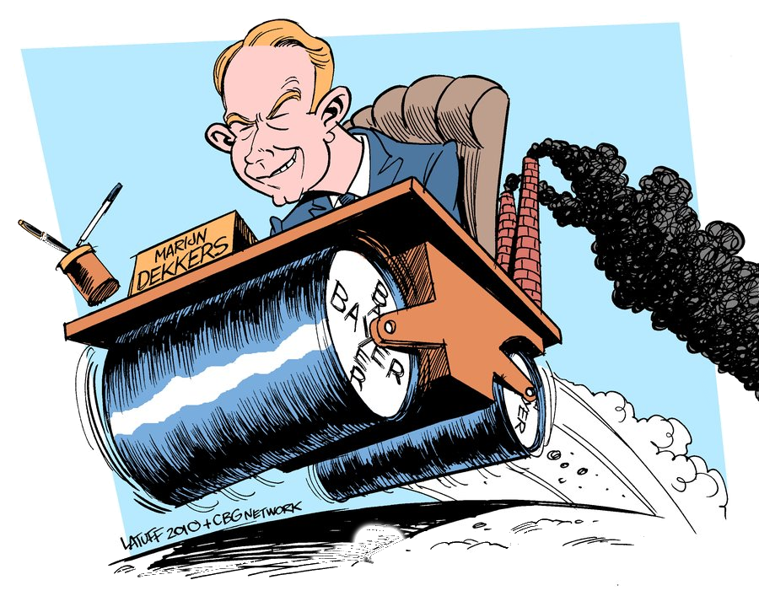
Marijn Dekkers – Presidente de Bayer

Slide 74
3MIEMBROS
PRESIDENTE
CONSEJO DE DIRECCION
CONSEJO DE SUPERVISION
21 MIEMBROS

Slide 75
Fuerza de Trabajo

Slide 76
BHC
Legales
Consumer Care
Diabetes Care
RRHH
Abastecimiento
IT
Animal Care
Pharmaceuticals
Product Supply
Central Administration & Organisation

Slide 77
VUELTA A LA SOCIEDAD
IMPUESTOS

Slide 78
Medio ambiente
En Bayer, la protección del medio ambiente está firmemente anclada en la política de empresa desde hace muchos años.
Plan de segregación
de residuos
Todos los demás residuos que sean asimilables a domiciliario (ej: lo que tiras en el tacho de una oficina, residuos de comida) se tira en el CEAMSE.
separan lo que son plásticos celulósicos, papel, cartón
Todo lo que es cartón se vende y el producto de la venta Bayer lo utiliza para un programa que se llama UNES, programa de vida social donde la empresa pone parte del dinero obtenido de todo el material reciclado.

Slide 79
Medio ambiente
Gestión eficiente del agua
Persiguen de forma sistemática el objetivo de reducir el consumo de agua en los procesos productivos, aumentar constantemente la proporción de agua reciclada y gestionar las aguas residuales de forma óptima.
Cambio climático
reducir las emisiones de gases de efecto invernadero en sus propias actividades de producción
desarrollar nuevas soluciones para proteger el clima
Entre las medidas ya iniciadas figura un programa común a todo el Grupo Bayer para aumentar la eficiencia energética e investigar, desarrollar y comercializar tecnologías y productos que sean buenos para el clima

Slide 80
Educación para la Salud
Bayer promueve acciones relacionadas con la educación y concientización, ya que a través de la misma buscan prevenir posibles enfermedades (por ejemplo, las cardiovasculares, diabetes).
Voluntariado corporativo
Proyecto UNES
(Utilicemos Nuestro Espíritu Solidario)
Escuela de bajos recursos
Centros de salud, salas de primeros auxilios, geriátricos y hospitales
Generar el compromiso voluntario hacia proyectos sociales en los que colaboren activamente para brindar ayuda social a diferentes entidades

Slide 81
Impuestos
Bayer paga los siguientes impuestos:
Impuesto al valor agregado: los medicamentos están gravados en laboratorio al 21%
Impuesto a los ingresos brutos
Impuesto a los débitos y créditos bancarios
Impuesto a la ganancia mínima presunta
Impuesto a la ganancia mínima

